Slide 1
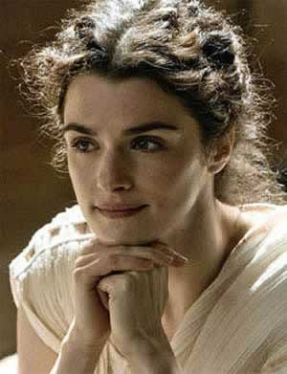
Hypatie

Slide 2
Son père
Théon D’Alexendrie

Slide 3
Biographie
Fonction: par sa science et par sont éloquence autant que sa beauté
Période de temps: entre 355 et 370 (naissance) jusqu’à 415
Localité: Alexandrie, Égypte

Slide 4
Elle enseigne, elle vulgarise l’astronomie
Elle est considérer comme une philosophe

Slide 5
Phrase célèbre
1- "Défendez votre droit de penser, car même penser de manière erronée vaut mieux que ne pas penser."
2- "Toutes les religions formelles sont fallacieuses et ne devraient pas être acceptées par respect pour soi-même."
3- "Comprendre les choses qui nous entourent est la meilleure préparation pour comprendre les choses qui se trouvent au-delà."
4- « Dieu créa l'homme comme un animal social, avec une inclinaison et sous la nécessité de vivre avec les êtres de leur propre espèce, et a également doté de la langue, être le grand instrument et lien commun la société."
5- "La vie est croissance et plus nous voyageons, plus nous pouvons comprendre la vérité. Comprendre les choses qui nous entourent est la meilleure préparation pour comprendre les choses qui se trouvent au-delà. "

